Slide 1
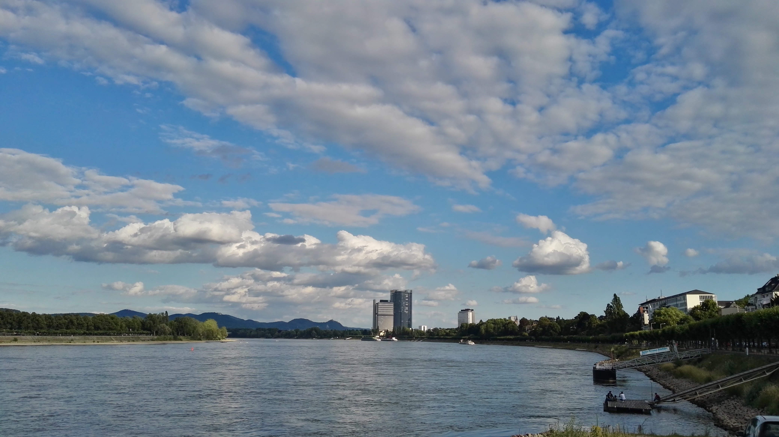
Azure Meetup Bonn
Azure Ignite Recap
30.10.2017
18:00 Uhr – 21:00 Uhr

Slide 2



Sponsoren - Danke
@azurebonn
#azurebonn
www.azurebonn.de
www.orbit.de
WLAN:

Slide 3
Agenda
18:00 Uhr Begrüßung
18:15 bis 19:30 Uhr Azure Ignite News
19:45 bis 21:00 Uhr Azure Migrate – Migrate2Cloud
Azure File Sync – Migrate Fileserver2Cloud
uvm.
21:00 – 22:00 Networking

Slide 4
Nächste Meetup Termine für Bonn und Köln
02.11. Azure Meetup Köln
Von Datensicherung bis Datenschutz
15.11. Trust in Tech
Let's talk about Security
16.12. Azure Workshop Day Köln/Bonn
Community Workshop mit hochkarätigem Speaker LineUp

Slide 5

Infos zu GeekZeugs
IT Podcasts, Videos und Treffen zu verschiedenen Geek Themen
z.B. Azure, Office 365, Windows 10, uvm.
Reinhören, Reinschauen & Vorbeischauen
Web: www.geekzeugs.de
Twitter: @geekzeugs
Alexander Benoit @ITPirate & Eric Berg @ericberg

Slide 6
Azure Meetup Bonn
#Azure #Ignite Recap
Viel Spaß!

